Slide 1

Ирина Антонова, PR-терапевт
А что, если?..
Или 10 способов разбудить креативность

Slide 2


1. Принять вызов

Slide 3
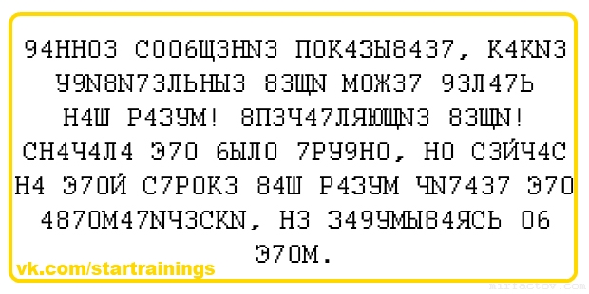
2. Внимание и внимательность

Slide 4
2. Внимание и внимательность. Задача:
8 5 7
2 9 5
5 7 ?
Задача: Найти закономерность в расположении чисел и определить недостающее число.

Slide 5
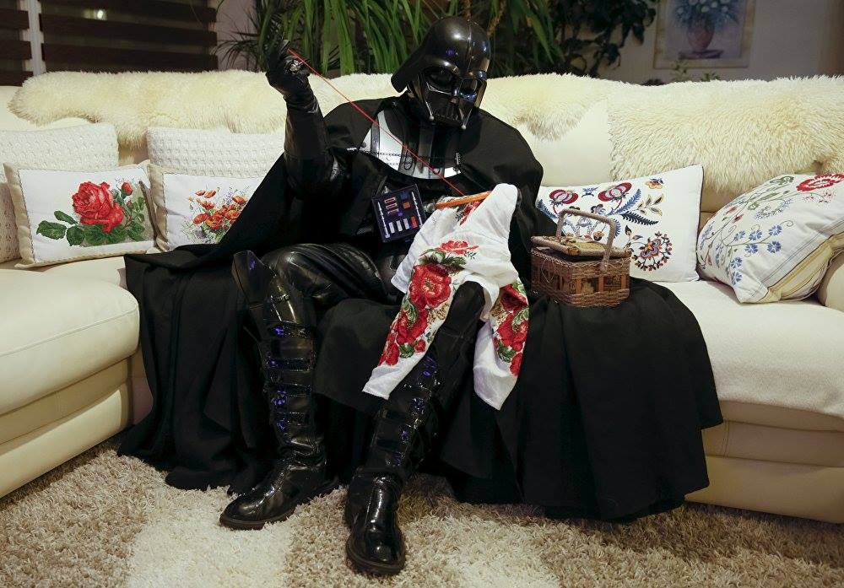
3. Тишина и сосредоточение

Slide 6
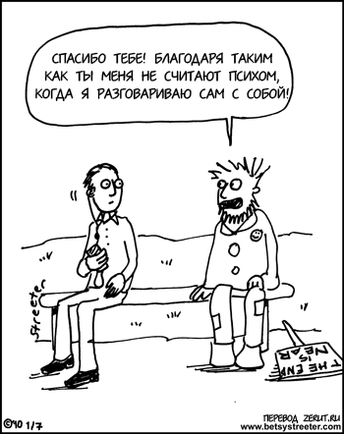
4. Рассуждать вслух

Slide 7

5. Методологическая помощь друга

Slide 8

6. Фантазировать

Slide 9
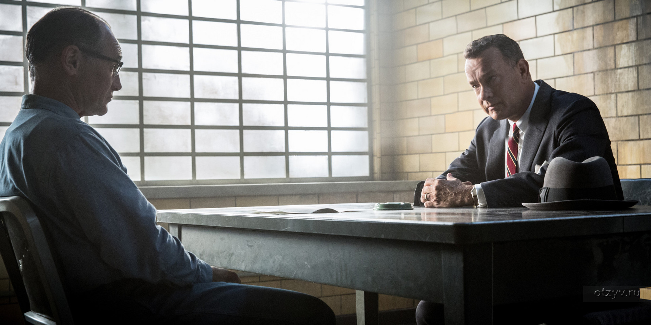
7. Подсматривать

Slide 10
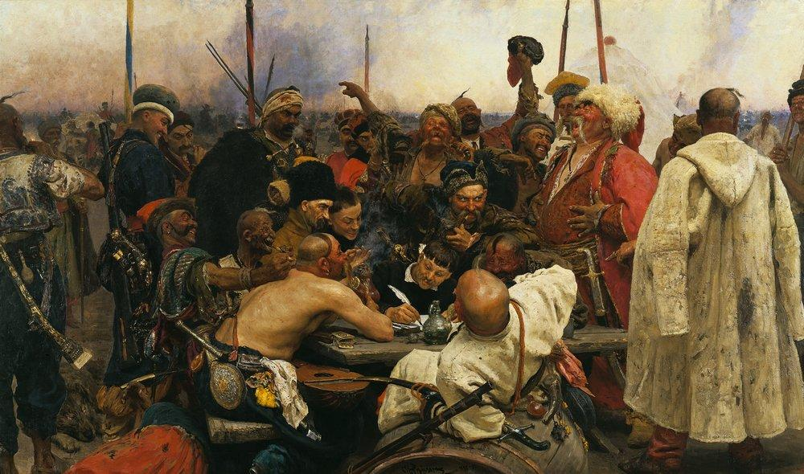
8. Мозговой штурм

Slide 11
9. Записывать
Фиксировать и перечитывать
Рисовать схемы и взаимосвязи (ментальные карты, схемы, таблицы, планы…)

Slide 12
10. Упражнения
Усовершенствуй
Придумай 300 способов использования…
Дай определение своими словами
Решать логические задачки
«Крокодил»

Slide 13
КОНЕЦ
Спасибо за внимание☺

